Slide 1
ТЕМА: Устройство тормозной системы автомобиля.

Slide 2
Для эффективного управления движением любого механического средства – регулированием скорости на том или ином участке пути, замедлением её при выполнении маневров, наконец, для остановки в нужном месте – и в том числе экстренной – на всех грузовых и легковых автомобилях должна быть установлена соответствующая классу машины тормозная система.
Для удержания машины на месте во время продолжительной стоянки, особенно на склоне, предусмотрен стояночный тормоз.

Slide 3
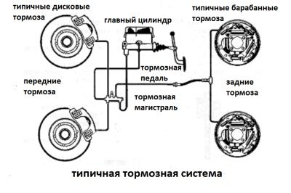

Slide 4
Для безопасной эксплуатации транспортного средства эта система должна быть надежна, как никакая другая. Не случайно в перечне неисправностей, при которых запрещено использование транспортного средства (приложение к Правилам дорожного движения РФ), неисправности тормозных систем вынесены на первое место.

Slide 5
КЛАССИФИКАЦИЯ ТОРМОЗНЫХ СИСТЕМ АВТОМОБИЛЯ
На современных автомобилях устанавливаются три-четыре вида тормозных систем:
рабочая;
стояночная;
вспомогательная;
запасная.
Основная и самая эффективная тормозная система автомобиля – рабочая. Она используется во всё время движения для регулирования скорости и полной остановки. Ее устройство довольно простое. Приводится она в действие нажатием на педаль тормоза правой ногой водителя. Такой порядок обеспечивает одновременный сброс оборотов двигателя, за счет снятия ноги с педали акселератора, и торможение.

Slide 6
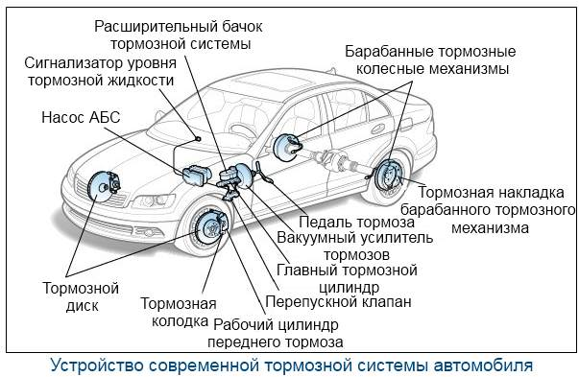

Slide 7
Стояночная тормозная система, как следует из названия, предназначена для обеспечения неподвижности транспортного средства во время длительной стоянки. На практике опытные водители оставляют машину с включенной первой или задней передачей. Однако на больших склонах этого может оказаться недостаточно.
Ручной стояночный тормоз используют также при трогании с места на неровных участках дороги, когда правая нога должна быть на педали газа, а левая выжимает сцепление. Плавно отпуская рукой рычаг тормоза, включая одновременно сцепление и прибавляя газ, удается предотвратить произвольное скатывание автомобиля под уклон.

Slide 8
Запасная тормозная система призвана дублировать основную рабочую в случае её отказа. Это может быть полностью автономное устройство, или представлять собой часть, один из контуров тормозного привода. Как вариант, функции запасной может выполнять стояночная система.
Вспомогательная тормозная система устанавливается на большегрузных автомобилях, например, на отечественных КамАЗах, МАЗах, КрАЗах. Она предназначена для снижения нагрузки на основную рабочую систему во время длительного торможения – при движении в горах или по холмистой местности.

Slide 9
УСТРОЙСТВО СИСТЕМЫ И ПРИНЦИП ДЕЙСТВИЯ
Основное в тормозной системе любого автомобиля – это тормозные механизмы и их приводы. Гидравлический тормозной привод, применяемый на легковых автомобилях, состоит из:
педали в салоне;
рабочих тормозных цилиндров передних и задних колес;
вакуумного усилителя;
трубопровода (тормозных трубок);
главного тормозного цилиндра с бачком.

Slide 10
Принцип работы таков — водитель нажимает на педаль тормоза, приводя в движение поршень главного тормозного цилиндра. Поршень выдавливает жидкость в трубопроводы к тормозным механизмам, которые тем или иным образом создают сопротивление вращению колес, и таким образом происходит торможение.
Отпущенная педаль тормоза посредством возвратной пружины возвращает поршень назад, и жидкость перетекает обратно в главный цилиндр – колеса растормаживаются.
На отечественных заднеприводных автомобилях схема тормозной системы предусматривает раздельную подачу жидкости из главного цилиндра на передние и задние колеса.
На иномарках и переднеприводных ВАЗах применяется схема контура трубопровода «левое переднее – правое заднее» и «правое переднее – левое заднее».

Slide 11
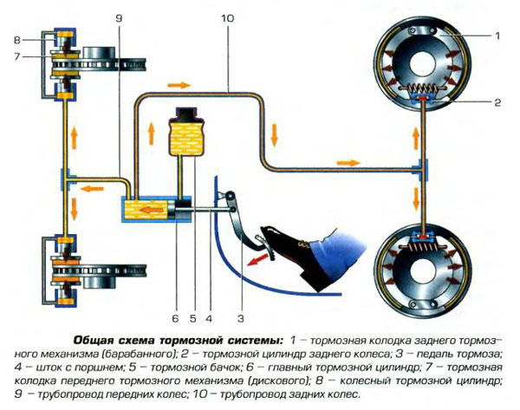

Slide 12
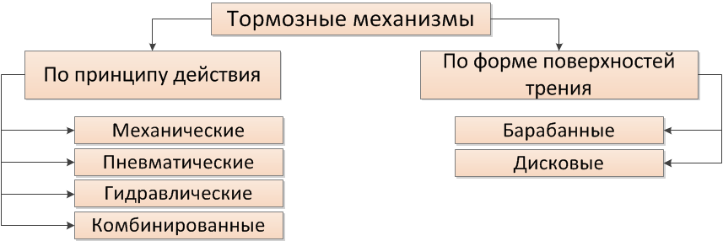

Slide 13
ТИПЫ ТОРМОЗНЫХ МЕХАНИЗМОВ, ПРИМЕНЯЕМЫЕ В АВТОМОБИЛЯХ
На подавляющем большинстве авто установлены тормозные механизмы фрикционного типа, работающие по принципу сил трения. Устанавливаются они непосредственно в колесе и конструктивно подразделяются на:
барабанные;
дисковые.
Существовала традиция устанавливать барабанные механизмы на задние колеса, а дисковые на передние. Сегодня в зависимости от модели могут ставиться одинаковые типы на все четыре колеса – или барабанные, или дисковые.

Slide 14
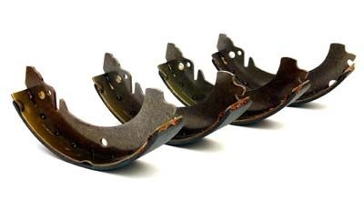
УСТРОЙСТВО И РАБОТА БАРАБАННОГО ТОРМОЗНОГО МЕХАНИЗМА
Устройство системы барабанного типа (барабанный механизм) состоит из двух колодок, тормозного цилиндра и стяжной пружины, размещенных на щите внутри тормозного барабана. На колодки наклепаны или приклеены фрикционные накладки.
Тормозные колодки своими нижними концами шарнирно закреплены на опорах, а верхними – под воздействием стяжной пружины – упираются в поршни колесного цилиндра. В незаторможенном положении между колодками и барабаном имеется зазор, обеспечивающий свободное вращение колеса.

Slide 15
Когда через тормозную трубку в цилиндр поступает жидкость, поршни, расходясь, раздвигают колодки. Они приходят в плотное соприкосновение с вращающимся на ступице тормозным барабаном, и сила трения вызывает торможение колеса.
Необходимо отметить, что в приведенной конструкции износ передних и задних колодок происходит неравномерно. Дело в том, что фрикционные накладки передней по ходу движения колодки в момент торможения при движении вперёд прижимаются к барабану всегда с большей силой, чем задние. Как выход, рекомендуется менять колодки местами через определенный срок.

Slide 16
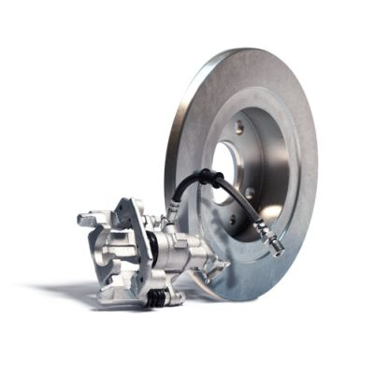
ТОРМОЗНОЙ МЕХАНИЗМ ДИСКОВОГО ТИПА
Устройство дисковых тормозов состоит из:
суппорта, закрепленного на подвеске, в теле которого размещены наружный и внутренний тормозные цилиндры (может быть один) и две тормозные колодки;
диска, который закреплен на ступице колеса.
При торможении поршни рабочих цилиндров с помощью гидравлики прижимают тормозные колодки к вращающемуся диску, останавливая последний.

Slide 17
СРАВНИТЕЛЬНЫЕ ХАРАКТЕРИСТИКИ
Барабанные тормоза проще и дешевле в производстве. Они обладают свойством, называемым – эффект механического самоусиления. То есть, при продолжительном давлении ногой на педаль многократно увеличивается тормозящее действие. Это происходит за счет того, что колодки нижними частями связаны друг с другом, и трение передней о барабан усиливает давление на него задней колодки.
Однако механизм дисковых тормозов меньше и легче. Температурная стойкость выше, они быстрее и лучше охлаждаются за счет предусмотренных отверстий-окон. И замена изношенных дисковых колодок производится намного проще, чем барабанных, что важно, если производить ремонт самостоятельно.

Slide 18
ПРИНЦИП РАБОТЫ СТОЯНОЧНОГО ТОРМОЗА
Он является чисто механическим устройством. Приводится в действие поднятием рычага «ручника» в вертикальное положение до момента щелчка фиксатора. При этом происходит натяжение двух металлических тросов, проходящих под днищем автомобиля, которые плотно прижимают тормозные колодки задних колес к барабанам.
Для снятия машины со стояночного тормоза надо пальцем утопить фиксирующую кнопку и опустить рычаг книзу, в первоначальное положение.
Не забывайте перед началом движения проверить положение ручника! Езда с не отпущенным ручным тормозом быстро выведет из строя тормозные колодки.

Slide 19
УХОД ЗА ТОРМОЗНОЙ СИСТЕМОЙ АВТОМОБИЛЯ
Как один из наиболее важных узлов, тормозная система автомобиля требует постоянного внимания и ухода. Здесь буквально любая неисправность может привести к непредсказуемым последствиям на дороге.
Некоторые диагнозы можно поставить, исходя из характера поведения тормозной педали. Так увеличенный ход или «мягкая» педаль свидетельствуют, скорее всего, о попадании воздуха в систему гидропривода в результате утечки тормозной жидкости. Поэтому необходимо периодически контролировать уровень жидкости в бачке.
Её повышенный расход может быть следствием повреждения гидрошлангов и трубок, а также обыкновенного испарения со временем. Это приводит к попаданию в систему воздуха и отказу тормозов.
Пришедшие в негодность детали необходимо заменить, а систему придется прокачивать, выпуская воздух из каждого рабочего цилиндра на колесах и доливая жидкость. Процесс длительный и нудный.

Slide 20
УХОД ЗА ТОРМОЗНОЙ СИСТЕМОЙ АВТОМОБИЛЯ
Уход автомобиля при торможении в сторону говорит о возможном выходе из строя одного из рабочих цилиндров или чрезмерном износе накладок на каком-то определенном колесе. При загрязнении тормозных механизмов может возникать характерный шум при нажатии на педаль.
Все эти неисправности легко устраняются самостоятельно или обращением в сервисный центр. А чтобы свести к минимуму вышеописанные неприятности, берегите тормоза, чаще используйте торможение двигателем, особенно на крутых и затяжных спусках. Продолжительное по времени включение основной рабочей системы ведет к перегреву деталей и служит причиной различных поломок.

